Slide 1


BÁO CÁO MÔN TRỰC QUAN HÓA DỮ LIỆU
PHÂN TÍCH & KHUYẾN NGHỊ AI AGENT
Trong nhóm ngành Kinh doanh, Tài chính & Quản trị Tổ chức
Giảng viên hướng dẫn: ThS. Đặng Đình Thuận
Nhóm thực hiện: Nhóm 18 Lớp học phần: DAT713_252_1_D01
STT | Họ và tên | MSSV | Phân công | Mức độ đóng góp
1 | Nguyễn Thái Thanh Vân (trưởng nhóm) | 030239230284 | Phân tích dữ liệu, Tổng hợp code, thiết kế xây dựng dashboard, làm slide trình bày | 100%
2 | Nguyễn Huy Gia Toàn | 030239230247 | Mô phỏng kịch bản, xây dựng hệ thống, làm slide trình bày | 100%
3 | Nguyễn Thị Phương Uyên | 030239230279 | Tạo các chỉ số, visualization, làm báo cáo (word) | 100%
4 | Phạm Thanh Tuyền | 030239320276 | Tiền xử lý dữ liệu | 65%
ai-workforce-transformation-decision-support-framework.streamlit.app
Trường Đại học Ngân hàng TP. Hồ Chí Minh · Sinh viên: Nguyễn Thái Thanh Vân · Nguyễn Huy Gia Toàn · Nguyễn Thị Phương Uyên · Phạm Thanh Tuyền

Slide 2
CHƯƠNG 1 · TỔNG QUAN BÀI TOÁN
Bối cảnh nghiên cứu & Bài toán đặt ra
BỐI CẢNH
BÀI TOÁN
Nguồn lực có hạn — doanh nghiệp không thể triển khai AI đồng thời cho mọi vị trí công việc. Cần xác định nhóm nghề nên ưu tiên đầu tư, nhóm nghề cần tái đào tạo, và nhóm nghề nên giữ vai trò chủ đạo của con người.
AI Agent phát triển nhanh, thay đổi cách vận hành của doanh nghiệp trong nhóm ngành Kinh doanh, Tài chính, Quản trị tổ chức.
Ứng dụng: phân tích tài chính, quản lý khách hàng, lập kế hoạch kinh doanh, quản trị nhân sự, kiểm soát tuân thủ.
Mức độ tác động không đồng đều: một số nghề mang tính lặp lại, dễ tự động hoá; nhiều nghề khác vẫn cần tư duy chiến lược và tương tác con người.
Thách thức: mức độ sẵn sàng của người lao động, nguy cơ gián đoạn và nhu cầu tái đào tạo nguồn nhân lực.
1
AI có thể làm được gì?
2
Nên đầu tư AI vào nhóm nghề nào trước?
3
Cần chuẩn bị lực lượng lao động như thế nào?
Giải pháp đề xuất: xây dựng Decision Support Framework dựa trên AI Capability, Worker Readiness và Worker Friction Index (WFI).
NHÓM 18 · TRỰC QUAN HÓA DỮ LIỆU · DAT713_252_1_D01
2

Slide 3
CHƯƠNG 1 · PHẠM VI NGHIÊN CỨU
Câu hỏi nghiên cứu & Bộ dữ liệu
6 CÂU HỎI PHÂN TÍCH
BỘ DỮ LIỆU NGHIÊN CỨU
RQ1
AI có thể tự động hoá những nghề nào, ở mức độ nào?
Nguồn gốc: O*NET — dữ liệu cấp tác vụ (task-level), kiến trúc nhiều lớp: Task-level → Expert ratings → Worker desire → Occupation aggregate.
RQ2
Người lao động có sẵn sàng tiếp nhận AI hay không?
RQ3
Nghề nào là vùng xung đột cần ưu tiên can thiệp?
34 nghề nghiệp thuộc Management & Business-Financial Operations
RQ4
Ngành nghề nào nên ưu tiên đầu tư AI để tối đa hoá giá trị kinh tế?
Output: final_consolidated_output.csv
Cap · Read · CI · WEI · PEI · EE · AIPS · WFI, các phiên bản chuẩn hoá (norm) và hiệu chỉnh theo bối cảnh Việt Nam (_VN), cùng nhãn Recommendation / Quadrant / Transformation Strategy.
RQ5
Ngành nghề nào chịu rủi ro cao nhất từ chuyển đổi AI?
RQ6
Tổ chức nên chuẩn bị nhân lực, hạ tầng, chính sách ra sao?
NHÓM 18 · TRỰC QUAN HÓA DỮ LIỆU · DAT713_252_1_D01
3

Slide 4
CHƯƠNG 2 · TIỀN XỬ LÝ DỮ LIỆU
Quy trình xử lý & Chuẩn hoá dữ liệu
1
2
3
4
5
EDA
→
Làm sạch
→
Tích hợp
→
Chuẩn hoá
→
Sẵn sàng
Khảo sát & kiểm định chất lượng dữ liệu ban đầu
Chuẩn hoá kiểu dữ liệu, xử lý khuyết thiếu
Ghép nối đa nguồn, lọc theo nhóm ngành mục tiêu
Min-Max Normalization về miền [0,1]
Dữ liệu cấp nghề, sẵn sàng cho Feature Engineering
QUY TRÌNH FEATURE ENGINEERING (CẤP NGHỀ)
GroupBy(Occupation) — gom tác vụ cùng một nghề → Weighted Aggregation theo trọng số Importance → Min-Max Normalization đưa giá trị về [0, 1]
NHÓM 18 · TRỰC QUAN HÓA DỮ LIỆU · DAT713_252_1_D01
4

Slide 5
CHƯƠNG 3 · PHƯƠNG PHÁP LUẬN
Xây dựng chỉ số Cap & Read
AI CAPABILITY — Cap
WORKER READINESS — Read
“AI có thể tự động hoá phần nào của công việc này?”
“Con người có sẵn sàng chuyển giao tác vụ cho AI?”
Cap_occ = Σ (Cap_i × Importance_i) / Σ Importance_i
Read_occ = Σ (Read_i × Importance_i) / Σ Importance_i
Cap_norm = (Cap_occ − min) / (max − min)
Read_norm = (Read_occ − min) / (max − min)
Cap càng cao → tác vụ càng lặp lại, có quy tắc rõ, dễ chuẩn hoá → tiềm năng tự động hoá lớn. Cap thấp → cần phán đoán ngữ cảnh, tương tác xã hội, trách nhiệm chuyên môn khó thay thế.
Phản ánh mức độ người lao động sẵn sàng chấp nhận, phối hợp hoặc chuyển giao tác vụ cho AI — yếu tố con người bổ sung cho góc nhìn kỹ thuật của Cap.
NHÓM 18 · TRỰC QUAN HÓA DỮ LIỆU · DAT713_252_1_D01
5

Slide 6
CHƯƠNG 3 · CHỈ SỐ TRUNG TÂM
WFI — Worker Friction Index
Chỉ số đo độ lệch giữa năng lực AI và mức sẵn sàng của người lao động — cầu nối chuyển dữ liệu kỹ thuật thành khuyến nghị triển khai.
WFI = Cap_norm − Read_norm
WFI > 0
WFI ≈ 0
WFI < 0
Năng lực AI cao hơn mức sẵn sàng của lao động
Hai phía tương đối cân bằng
Lao động sẵn sàng hơn năng lực AI hiện tại
Rủi ro kháng cự — cần Reskill
Ổn định — theo dõi định kỳ
Dư địa mở rộng ứng dụng AI
NHÓM 18 · TRỰC QUAN HÓA DỮ LIỆU · DAT713_252_1_D01
6

Slide 7
CHƯƠNG 3 & 5 · CHỈ SỐ MỞ RỘNG
Chỉ số phơi nhiễm kinh tế & Chỉ số chiến lược
WEI
PEI
CI
Employment × Cap
Wage × Cap
Importance × Cap
Phơi nhiễm lực lượng lao động — quy mô LĐ bị ảnh hưởng
Phơi nhiễm quỹ lương — giá trị kinh tế tiềm năng
Chỉ số trọng yếu — rủi ro kiểm soát khi tự động hoá
↓
Economic Exposure (EE) = ( CI_norm + WEI_norm + PEI_norm ) / 3
AIPS AI Investment Prioritization Score
WTRS Workforce Transition Risk Score
AIPS = Cap × Read × Economic Exposure
WTRS = Cap_norm × (1 − Read_norm) × EE
Điểm ưu tiên đầu tư AI. Phép nhân triệt tiêu các nghề phơi nhiễm kinh tế cao nhưng Read thấp (phản kháng) hoặc Cap thấp (công nghệ chưa đủ). Điểm càng cao → ứng viên lý tưởng để triển khai thí điểm.
Hệ thống cảnh báo sớm rủi ro chuyển đổi. Cap cao + Economic Exposure lớn + Read thấp → WTRS đạt đỉnh → khuyến nghị Reskill Workforce, tránh chuyển đổi cưỡng ép.
NHÓM 18 · TRỰC QUAN HÓA DỮ LIỆU · DAT713_252_1_D01
7

Slide 8
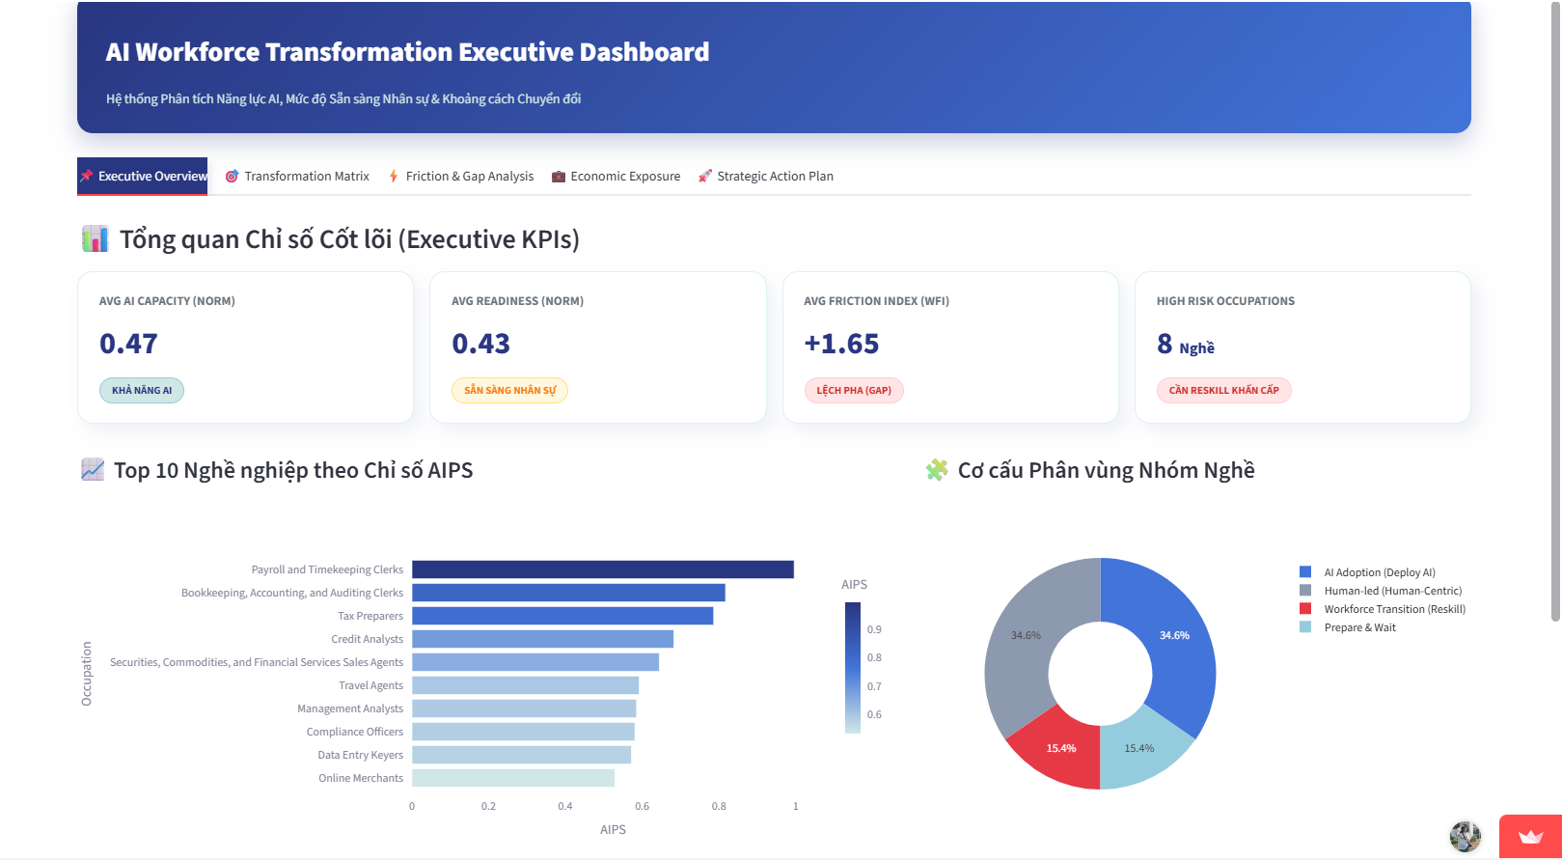
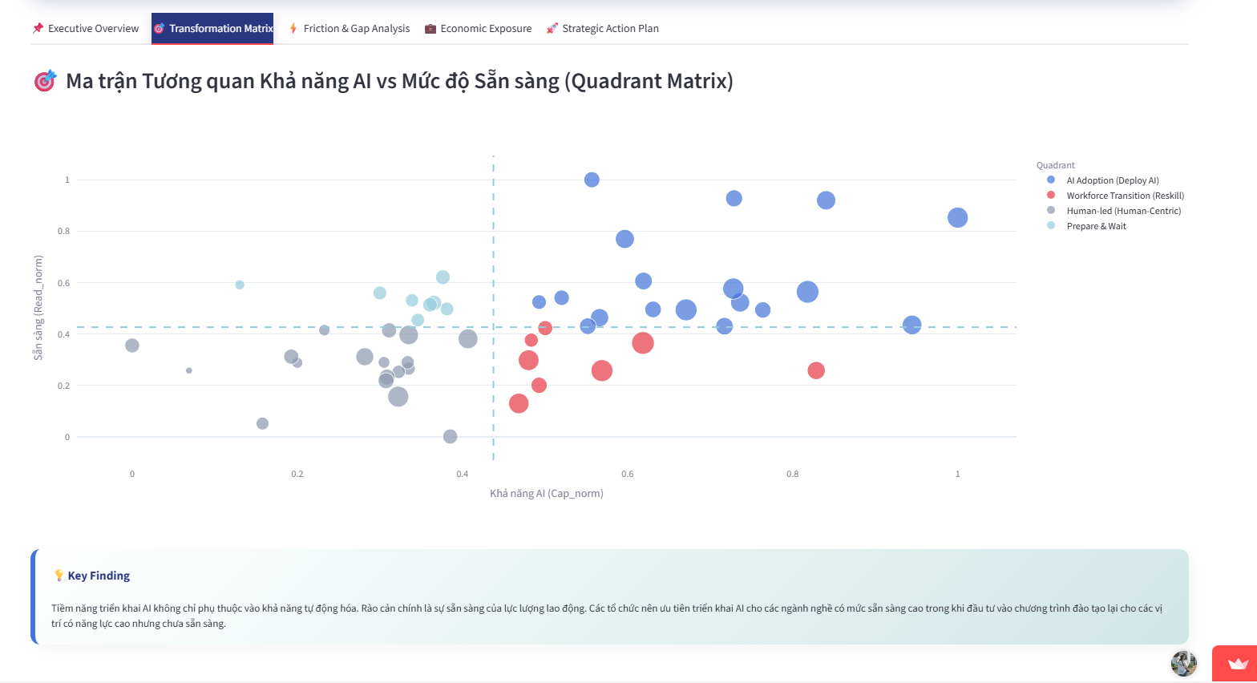
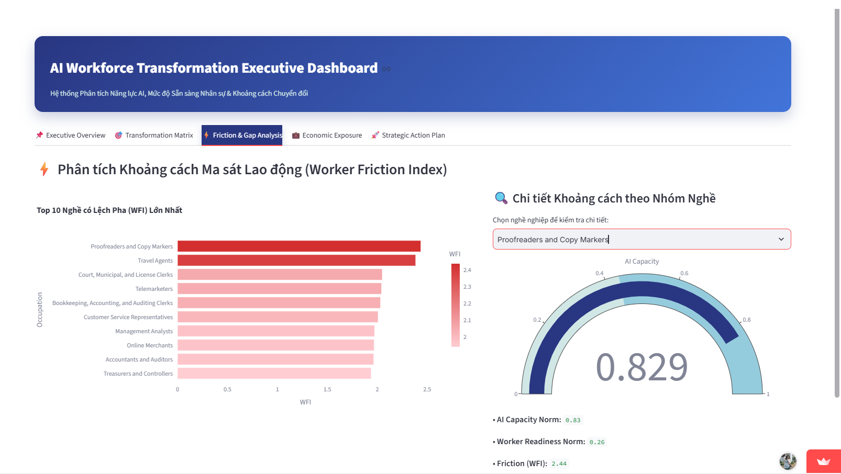
CHƯƠNG 4 · TRỰC QUAN HOÁ DASHBOARD
Dashboard — Tab Tổng quan (Overview)
INSIGHT CHÍNH
AI có xu hướng thay thế TÁC VỤ hơn là thay thế toàn bộ nghề nghiệp.
Khoảng cách rõ rệt giữa năng lực AI và mức sẵn sàng ở nhóm lao động chuyên môn cao.
NHÓM 18 · TRỰC QUAN HÓA DỮ LIỆU · DAT713_252_1_D01
8

Slide 9
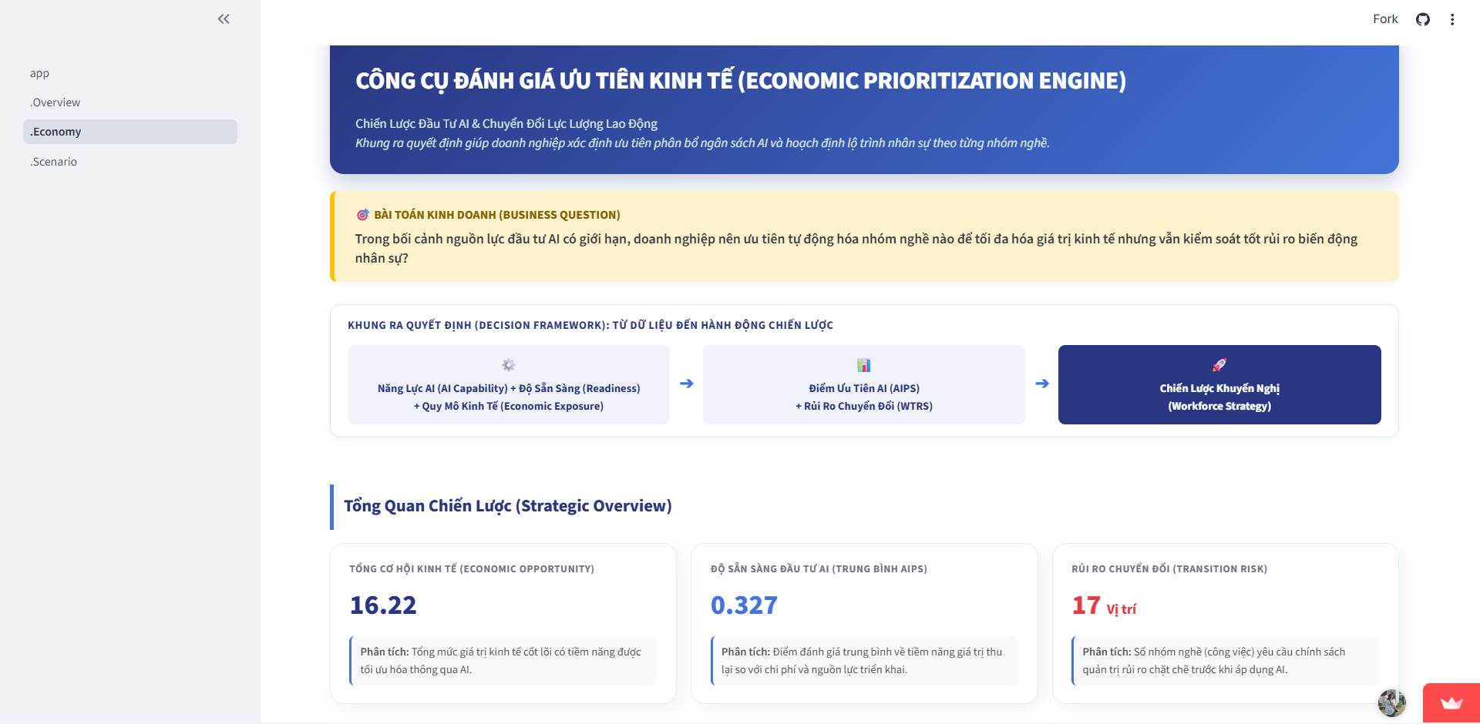
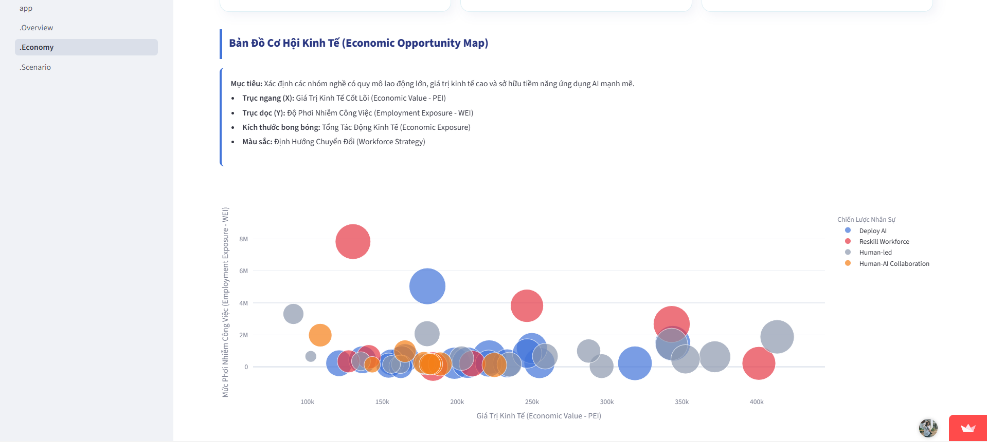
CHƯƠNG 4 · TRỰC QUAN HOÁ DASHBOARD
Dashboard — Tab Kinh tế (Economy)
INSIGHT KINH TẾ
WEI & PEI định lượng quy mô lao động và quỹ lương chịu ảnh hưởng bởi AI theo từng nhóm nghề.
Economic Exposure (EE) tổng hợp CI, WEI, PEI phản ánh mức độ quan trọng của nghề đối với nền kinh tế.
Nhóm ưu tiên đầu tư (High Priority): WEI cao, CI thấp — tác động rộng, rủi ro kiểm soát thấp.
Nhóm cần giám sát thêm (Medium Priority): tác động kinh tế cao nhưng CI cũng cao.
NHÓM 18 · TRỰC QUAN HÓA DỮ LIỆU · DAT713_252_1_D01
9

Slide 10
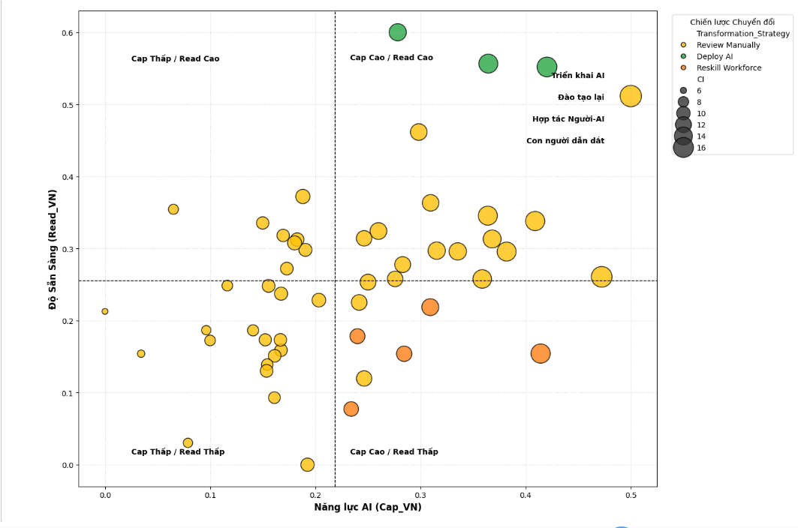
CHƯƠNG 4 · PHÂN LOẠI CHIẾN LƯỢC
Ma trận Chiến lược Chuyển đổi Nguồn nhân lực
Q1 · Deploy AI Now
18 nghề · 34,6%
VD: Payroll & Timekeeping Clerks, Tax Preparers
Q2 · Reskill Workforce
8 nghề · 15,4%
VD: Proofreaders and Copy Markers, Travel Agents
Q3 · Human–AI Collaboration
trung bình Cap, CI cao
VD: Credit Analysts, Data Entry Keyers
Q4 · Human-Centric
Hình: Ma trận chiến lược chuyển đổi (trục Cap × Read)
18 nghề · 34,6%
VD: Computer & Information Systems Managers
NHÓM 18 · TRỰC QUAN HÓA DỮ LIỆU · DAT713_252_1_D01
10

Slide 11
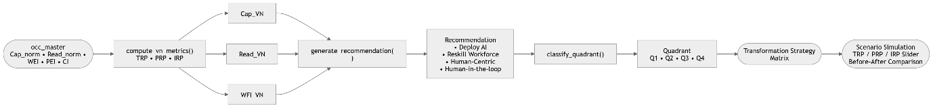
CHƯƠNG 5 · HỆ THỐNG HỖ TRỢ RA QUYẾT ĐỊNH
Decision Support System & Recommendation Engine
KIẾN TRÚC 3 KHỐI
PHÂN BỐ KHUYẾN NGHỊ (KỊCH BẢN NỀN)
Data Management: occ_master — dữ liệu chuẩn hoá cấp nghề.
Model Management: hiệu chỉnh bối cảnh VN (Cap_VN, Read_VN, WFI_VN) + suy luận theo luật.
Dialog/UI: ipywidgets — slider TRP/PRP/IRP, cập nhật kết quả thời gian thực.
Human-Centric
70,6%
Reskill Workforce
11,8%
Deploy AI + HITL
8,8%
Rule-based Engine (if-else) minh bạch, giải trình được — phù hợp quy mô 34 nghề, thay vì mô hình học máy "hộp đen". Hai lớp luật: (1) chiến lược cốt lõi Deploy AI / Reskill / Human-Centric theo ngưỡng median; (2) cờ cảnh báo Human-in-the-loop khi CI thuộc top 25%, áp dụng độc lập, chồng lên lớp 1.
Reskill + HITL
5,9%
Deploy AI
2,9%
NHÓM 18 · TRỰC QUAN HÓA DỮ LIỆU · DAT713_252_1_D01
11

Slide 12
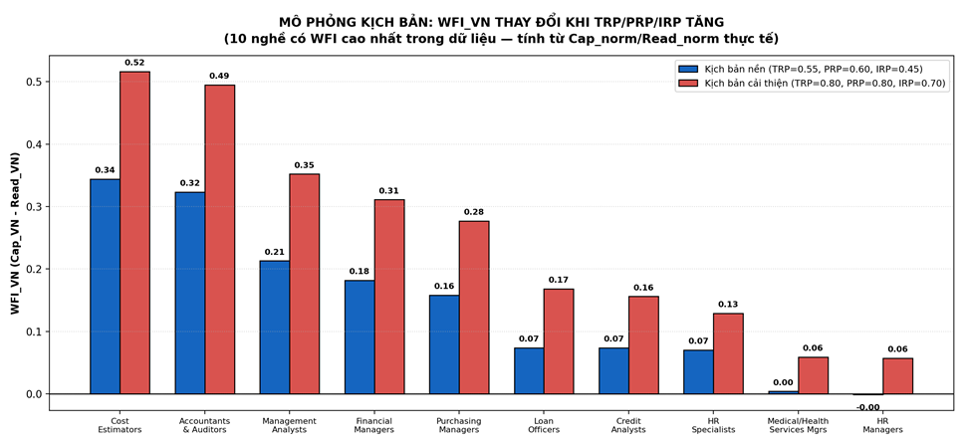
CHƯƠNG 5 · MÔ PHỎNG KỊCH BẢN
Kịch bản Việt Nam: Phát hiện chính (WFI_VN)
HAI PHÁT HIỆN CHÍNH
Về độ lớn: mức xung đột lao động tại Việt Nam thấp hơn 50–60% so với O*NET gốc — do hệ số hiệu chỉnh Cap_VN (0,50) thấp hơn Read_VN (0,60) ở kịch bản nền.
Về thứ hạng: Cost Estimators và Accountants & Auditors luôn xếp đầu bảng xung đột, dù dùng công thức nào — danh sách ưu tiên Reskill có tính ổn định cao.
Nghề | WFI toàn cầu | WFI_VN | Giảm
Cost Estimators | 0,688 | 0,344 | −50,0%
Accountants & Auditors | 0,667 | 0,323 | −51,5%
Management Analysts | 0,492 | 0,213 | −56,7%
PHÁT HIỆN NGHỊCH LÝ (ĐỘ NHẠY)
Nếu Việt Nam đầu tư hạ tầng công nghệ nhanh hơn tốc độ chuẩn bị con người, khoảng cách WFI_VN sẽ NỚI RỘNG chứ không thu hẹp → cần đầu tư People Readiness song song, thậm chí đi trước công nghệ.
NHÓM 18 · TRỰC QUAN HÓA DỮ LIỆU · DAT713_252_1_D01
12

Slide 13
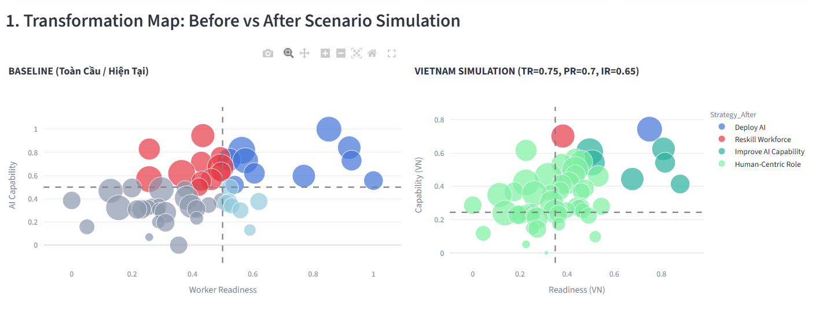
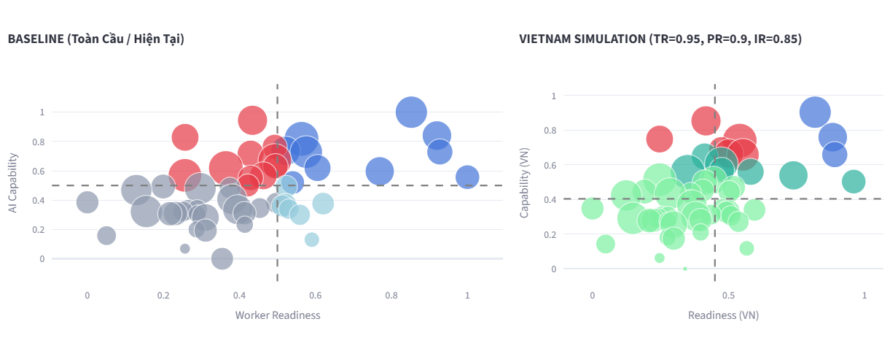
CHƯƠNG 5 · MÔ PHỎNG KỊCH BẢN
Kịch bản Việt Nam: KỲ VỌNG (2028) & BỨC PHÁ (2030)
Hệ thống giả lập về Kịch bản “Kì Vọng” với các hệ số vĩ mô đạt mức khá tốt (TR=0.75, PR=0.7, IR=0.65) ⟶ Xuất hiện trở lại nhóm “Deploy AI” & “Reskill Workforce” ⟶ Nhóm “Improve AI Capability” chiếm ưu thế ở phân vùng trung-cao ⟶ Thu hẹp vùng “Human-Centric Role” trên biểu đồ Việt Nam
Insight: Khi hạ tầng công nghệ, thể chế và đặc biệt là độ sẵn sàng của lực lượng lao động đạt mức khá, thị trường Việt Nam chính thức mở khóa khả năng triển khai AI tự động hóa và dịch chuyển mạnh mẽ sang mô hình hợp tác Con người - AI, khẳng định nâng cao năng lực nhân sự chính là chìa khóa then chốt để giải phóng tiềm năng công nghệ.
Hệ thống giả lập về Kịch bản “Bức Phá” với các hệ số vĩ mô đạt mức tối ưu/bứt phá (TR=0.85 - 0.9, PR=0.8, IR=0.85) ⟶ Mở rộng quy mô nhóm “Deploy AI” ⟶ Nhóm “Improve AI Capability” tăng trưởng vượt ⟶ Gia tăng nhóm “Reskill Workforce” ⟶ Tối thiểu hóa nhóm “Human-Centric Role” trên biểu đồ Việt Nam
Insight: khi hạ tầng công nghệ, thể chế và năng lực lao động cùng đạt trạng thái bứt phá toàn diện, thị trường Việt Nam tiệm cận tối đa với ma trận chuyển đổi toàn cầu, cho phép doanh nghiệp tối ưu hóa chi phí vận hành và giải phóng tối đa năng suất lao động. Tuy nhiên, điều này cũng đặt ra thách thức quản trị lớn khi nguy cơ đứt gãy và lực ma sát đào tạo lại đạt mức đỉnh điểm, yêu cầu chiến lược quản trị sự thay đổi phải được triển khai đồng bộ.
NHÓM 18 · TRỰC QUAN HÓA DỮ LIỆU · DAT713_252_1_D01
12

Slide 14
CHƯƠNG 5 · ĐỀ XUẤT GIẢI PHÁP
Khuyến nghị Chiến lược
DOANH NGHIỆP
NGƯỜI LAO ĐỘNG
NHÀ QUẢN LÝ
Ưu tiên ngân sách theo AIPS: nhóm High Priority (WEI cao, CI thấp) trước.
Nhóm Reskill Workforce: đào tạo song song, không tự động hoá ngay.
Duy trì Human-in-the-loop cho mọi nghề có CI thuộc top 25%.
Dùng công cụ mô phỏng kịch bản (TRP/PRP/IRP) để lập kế hoạch động.
Nhóm Reskill: chủ động nâng Read trước khi Cap tiếp tục tăng.
Nhóm CI cao: định vị vai trò giám sát/kiểm soát chất lượng AI.
Nhóm Human-Centric: tận dụng thời gian phát triển kỹ năng chuyên môn sâu, giao tiếp, ra quyết định.
Thúc đẩy song song hạ tầng công nghệ (TRP) và khung pháp lý (IRP).
Dùng công cụ mô phỏng để định lượng tác động của chính sách.
Ưu tiên giám sát bắt buộc cho nhóm CI cao trong Quản trị & Tài chính.
NHÓM 18 · TRỰC QUAN HÓA DỮ LIỆU · DAT713_252_1_D01
13

Slide 15
CHƯƠNG 6 · TỔNG KẾT
Kết luận & Hướng phát triển
KẾT QUẢ CHÍNH
HẠN CHẾ
HƯỚNG PHÁT TRIỂN
Xây dựng Decision Support Framework với 3 chỉ số cốt lõi: AI Capability, Worker Readiness, Worker Friction Index.
Phân loại 4 chiến lược chuyển đổi: Deploy AI, Reskill Workforce, Human–AI Collaboration, Human-led.
Trực quan hoá dashboard kết nối năng lực AI, mức sẵn sàng lao động và rủi ro chuyển đổi.
Dữ liệu O*NET/World Bank (Mỹ) chưa phản ánh đầy đủ đặc thù doanh nghiệp Việt Nam.
Tham số TRP/PRP/IRP là giả định minh hoạ, chưa hiệu chỉnh bằng khảo sát thực tế.
Mẫu 34 nghề giới hạn khả năng khái quát cho toàn thị trường lao động.
Thu thập dữ liệu thực tế từ doanh nghiệp Việt Nam để hiệu chỉnh mô hình.
Bổ sung chỉ số ROI, chi phí triển khai, mức độ trưởng thành số của doanh nghiệp.
Phát triển dashboard tương tác: chọn ngành nghề, điều chỉnh trọng số, mô phỏng đa kịch bản.
Cảm ơn Thầy/Cô đã theo dõi báo cáo — Nhóm 18

